Slide 1
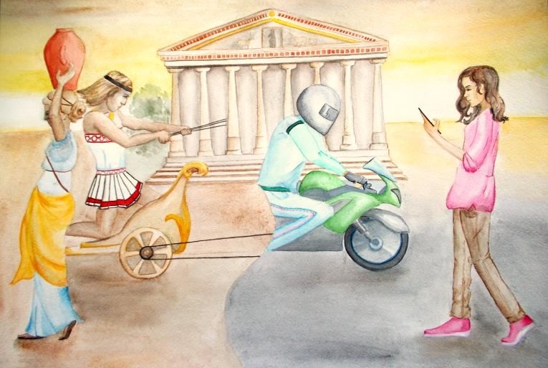
З розвитком цивілізації сучасні люди стали жити набагато довше і незрівнянно комфортніше. Але блага цивілізації спричинили появу нових загроз.

Slide 2
Хворобами цивілізації називають ті хвороби, які виникли в результаті негативного впливу промислової та науково-технічної ре­волюції на довкілля й саму людину.

Slide 3
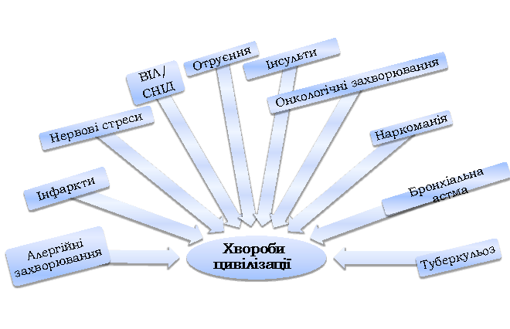

Slide 4
Недостатність фізичних навантажень призводить до порушення багатьох функцій організму й спричинює гіподинамію, а нестача рухів – гіпокінезію

Slide 5
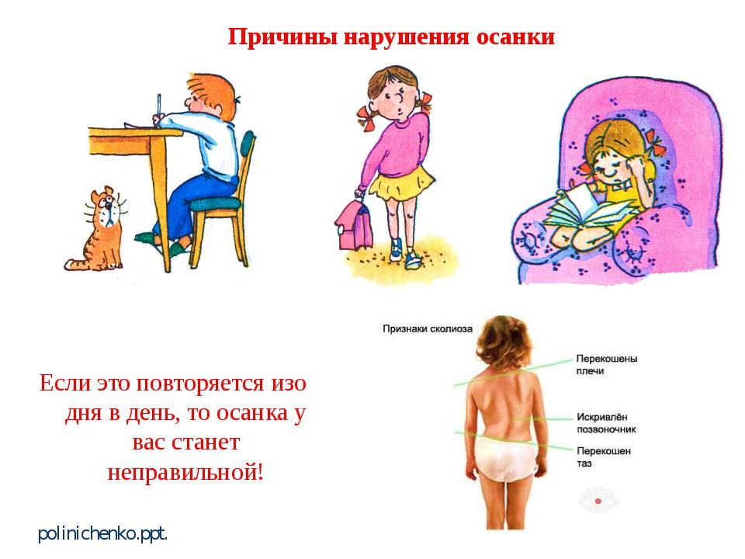
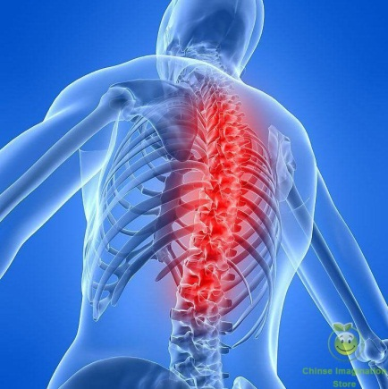
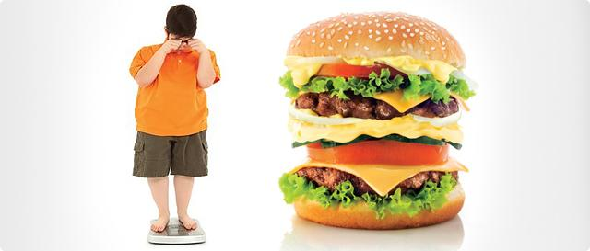
Обмежена рухова активність
ГІПОКІНЕЗІЯ ТА ГІПОДИНАМІЯ
Відхилення в роботі опорно-рухового апарату
Порушення постави
Надлишкова маса тіла

Slide 6
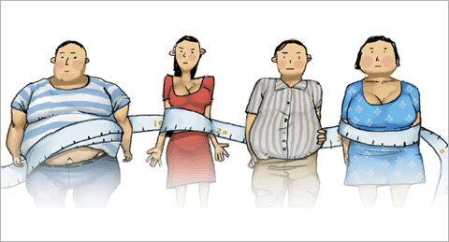

Ожиріння виникає через зайвий ріст жирових клітин внаслідок надлишкового харчування.

Slide 7
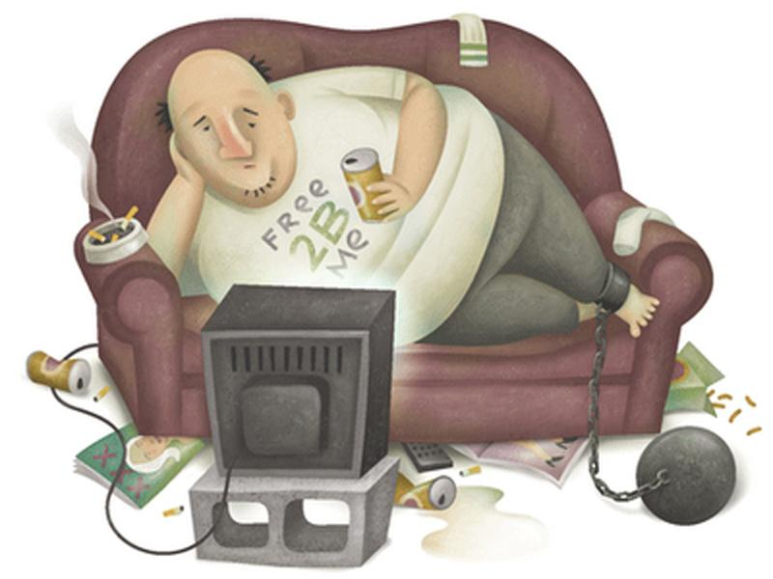

хвороби серцево-судинної системи
порушення обміну речовин
задишка

Slide 8

Забруднення навколишнього середовища
Несприятливі соціальні умови
АЛЕРГІЯ
Зростання споживання різних лікарських препаратів
Використання засобів дезінфекції та інших хімічних речовин в
побуті

Slide 9

Алергія – це гостра реакція імунної системи організму на зазвичай нешкідливі речовини.

Slide 10

Цукровий діабет – це захворювання, пов'язане з недостатнім виробленням гормону інсуліну і супроводжується порушенням обміну речовин.

Slide 11
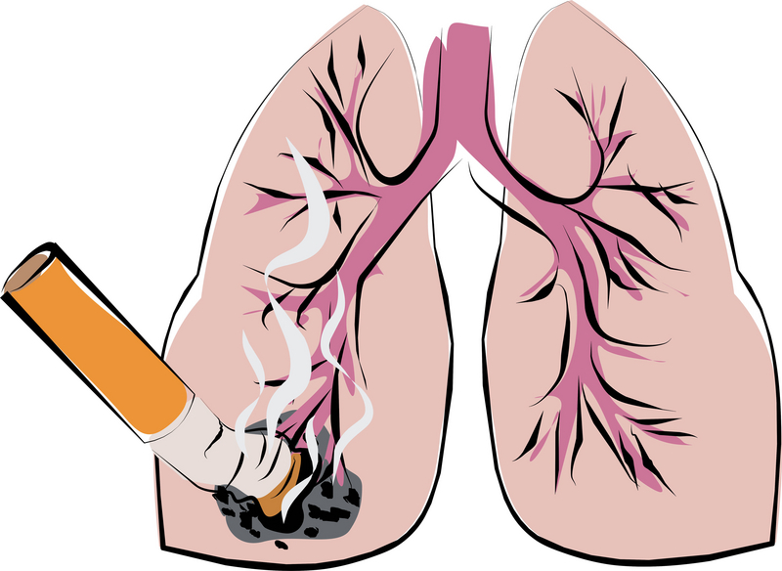
Паління і рак
Рак – це найпоширеніше захворювання, спричинене палінням. Рак легенів на 90% є наслідком паління.

Slide 12
Паління підвищує ризик розвитку раку або безпосередньо спричинює рак:
порожнини рота,
язика,
глотки,
бронхіального дерева,
легенів,
стравоходу,
шлунка,
сечового міхура,
шкіри.

Slide 13
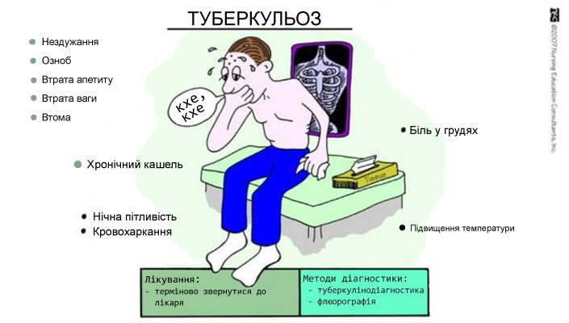

Slide 14
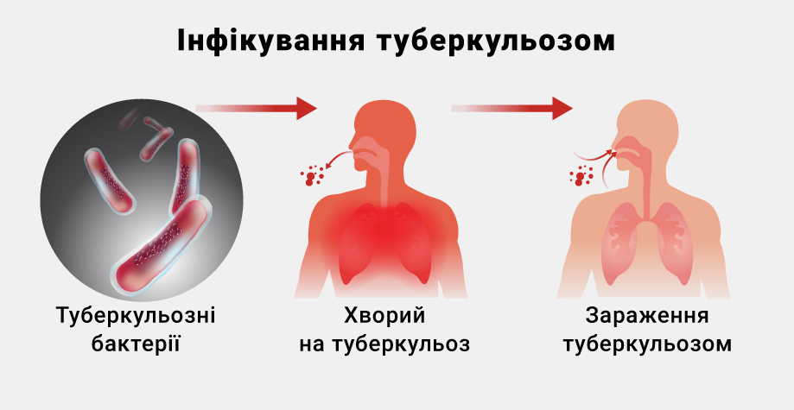

Slide 15
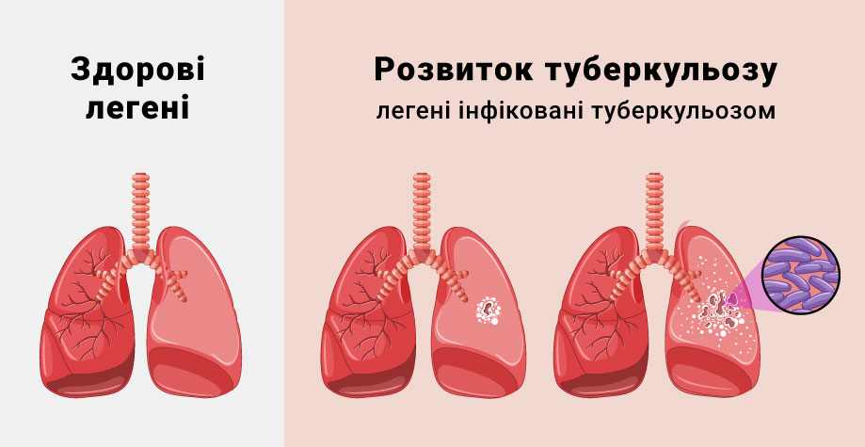

Slide 16


Slide 17
Речі, що допомагають жити – телефони, планшети, приставки та комп’ютери – можуть призвести до багатьох захворювань, про які до недавно людство і не чуло.

Slide 18

Синдром фантомного дзвінка
Інтернет-залежність
Ефект Google
Номофобія
Кіберхвороба
Кіберхондрія
Залежність від он-лайн ігор
Facebook Depression

Slide 19
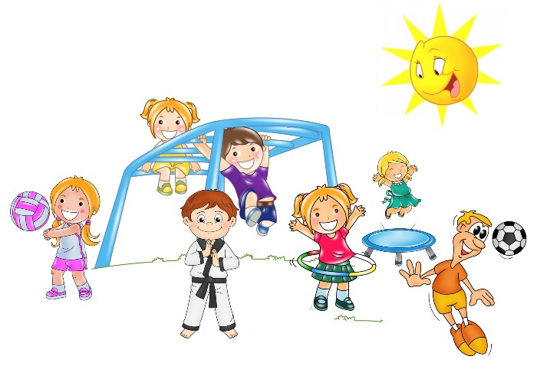
Дбайте про своє здоров’я повсякчас. Якщо не хочете захворіти на якусь із хвороби цивілізації,
багато рухайтесь,
активно відпочивайте,
не куріть й не вживайте алкогольних напоїв,
раціонально харчуйтесь,
стежте за масою тіла!

